Slide 1
Rôles et responsabilités des acteurs du cluster
Structure du cluster
Lieu
Date
Notes:
This session is more on roles and responsibilities of cluster structures and not so much on PARTNERS. The partners’roles are discussed in many other sessions on Day 1 and esp. on Day 2.

Slide 2

Objectifs de la séance
À la fin de cette séance, les participants seront capables de :
Lister les fonctions du CCN, de l’agence chef de file (CLA) et du Cadre de Responsabilité
Décrire les fonctions du Groupe de Conseil Stratégique (SGA) et des Groupes de travail Techniques
Expliquer la logique de la coordination sous-nationale
2009

Slide 3
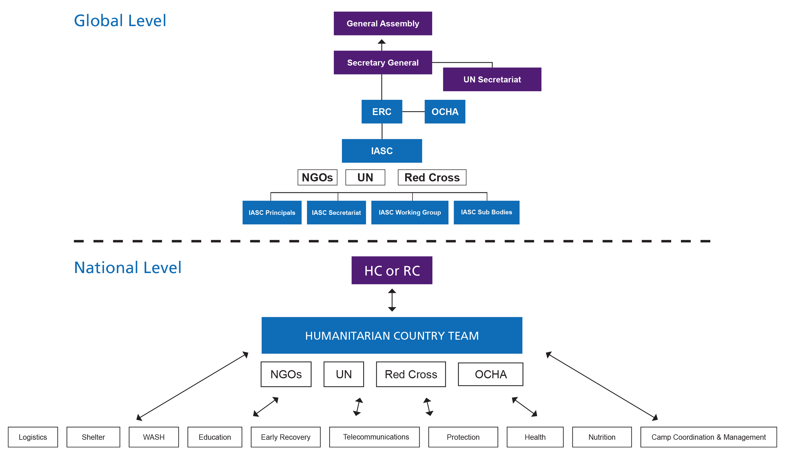
Group Work
not translated
Mix and Match individually
In groups, develop an accountability framework using the VIPP cards, flipcharts, and markers to show relationships. Be prepared to present your diagram and also discuss the roles
Now fill in, where are the
NCC
Nutrition Cluster partners
Notes:
3.1 - Assessments.ppt
Use guidance from NCC Handbook Chapter 4.1.2 for debrief

Slide 4
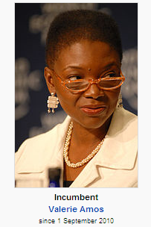



Secrétaire général de l’ONU
Sous-secrétaire général adjoint aux affaires humanitaires et Coordinateur des secours d'urgence de l’ONU (ERC)
OCHA
Bureau de la coordination des affaires humanitaires
Coordinateur humanitaire (CH)
Comité permanent inter-agences (IASC)
Principales agences de l’ONU
Comité International de la Croix Rouge (CICR)
Groupes de coordination des ONG
International Council of Voluntary Agencies
Comité directeur pour les interventions humanitaires
InterAction
ONG nationales
Réseaux/alliances d’ONG
ONG basées aux USA
Notes:
ERC is the head of OCHA and at the same time chairing the IASC
The HC is at field level responsible for the coordination
The cluster leads are reporting to the cluster head who is reporting to the HC in country who is then reporting to the ERC
OCHA
typically becomes involved in the initial response to an emergency only when and if it
reaches such proportions that it requires a multi-sectoral international response. The UN
Humanitarian Coordinator (HC) has overall responsibility for ensuring coherence of relief
efforts in the field. OCHA supports the HC in needs assessments, contingency planning and
the formulation of humanitarian programmes. OCHA also provides response tools, and
advocacy and information services.

Slide 5
Le rôle du gouvernement dans le cluster
Lead
Ou Co-lead
Ou Co-chair
Notes:
Optional slide, depending on context in the country

Slide 6
Coordination sous-nationale
Avez-vous des clusters sous-nationaux ?
  Si non, pourquoi ?
Dans quel contexte devrait-on considérer la mise en place de clusters sous-nationaux ?

Slide 7
Coordination sous-nationale
Décentralisation du cluster en zones d’importance. Cette forme de coordination n’est pas automatique mais s’utilise dans les cas suivants:
Nombre très élevé de partenaires
Quand la réponse intervient dans des zones éloignées
Quand la réponse concerne une zone très étendue (exemples?)
Lorsque la prise de décisions doit être décentralisée
Parfois, au niveau sous-national, différents clusters peuvent être fusionnés (Santé et Nutrition, par exemple)

Slide 8
Coordination sous-nationale
Clusters sous-nationaux: possibilité pour les partenaires humanitaires et les autorités du pays de partager le leadership du cluster
Ils facilitent la prise de décisions décentralisée et diminuent le temps de réponse nécessaire. Ils sont bien positionnés pour :
  Adapter certains standards et certaines normes au contexte local
  Faciliter le travail rapproché entre autorités locales et ONGs (locales, nationales ou internationales)
  Mettre en œuvre le plan stratégique, et répondre aux questions transversales et inter-cluster qui peuvent se poser
  Renforcer la responsabilité envers les populations affectées.

Slide 9

Coordination sous-nationale
Le cluster national doit soutenir les sous-clusters et les orienter stratégiquement et politiquement
Les réunions du cluster national doivent avoir lieu après celles des clusters sous-nationaux, car elles peuvent contribuer de façon importante aux réunions au niveau national

Slide 10




Carrousel
Quatre tableaux aux quatre coins de la salle, portant chacun le nom d’une fonction :
Coordinateur de Cluster Nutrition
Agence Chef de File (UNICEF)
Coordinateur Humanitaire
Équipe Humanitaire du Pays
Ecrire en dessous de chaque fonction, les responsabilités qui y sont associées
Notes:
The following slides go more in detail on PRACTICAL roles of CLA and NCC

Slide 11
Coordinateur du Cluster (CC) | Personne désignée par l'Agence chef de file au niveau du pays et responsable de la coordination et de la facilitation du travail du cluster
Agence Chef de file (Cluster Lead Agency, CLA) | Une agence/organisation qui s’engage formellement à assumer le rôle de leadership au sein de la communauté humanitaire internationale dans un secteur ou un domaine d'activité particulier, pour assurer une réponse adéquate et des hauts standards de prévisibilité, de responsabilité et de partenariat. Elle agit également comme agence de dernier recours si nécessaire.
Coordinateur Humanitaire (CH) | Nommé par le Secrétaire Général, le CH a la responsabilité globale de veiller à ce que la réponse internationale dans un pays donné soit stratégique, bien planifiée, inclusive, coordonnée et efficace. Ce qui nécessite l'établissement de mécanismes de coordination, un soutien à l'évaluation intersectorielle des besoins, la gestion de l’ informations et un soutien global pour le plaidoyer et la mobilisation des ressources nécessaire à la réponse humanitaire.
Équipe Humanitaire du pays (EHP) | Un forum stratégique et opérationnel pour la prise de décisions mis en place et dirigé par le CH. Il réunit des représentants de l'ONU, l'OIM, d’ONG internationales, de la Croix-Rouge / du Croissant-Rouge. Les organismes nommés Agences Chef de file doivent représenter les clusters ainsi que leurs organisations respectives. L’EHP est chargée de réfléchir aux questions stratégiques communes liées à l'action humanitaire.
Optional

Slide 12
Le Coordinateur Humanitaire (CH)
A la responsabilité globale de veiller à ce que la réponse internationale dans un pays donné soit :
Stratégique
Bien planifiée
Comprise
Coordonnée
Efficace
Optional
Notes:
Optional slide, depending on context in the country

Slide 13
L’Équipe Humanitaire Pays
Forum pour la prise de décisions stratégiques et opérationnelles mis en place et dirigé par le CH
L’EHP est responsable de l’atteinte d’accords sur des questions stratégiques communes liées à l'action humanitaire.
Elle est composée de représentants des agences des NU, de l'OIM, d’ONG internationales, et de la Croix-Rouge / du Croissant-Rouge.
Optional
Notes:
Optional slide, depending on context in the country

Slide 14

Agence Chef de File du Cluster
(CLA, Cluster Lead Agency)
Niveau pays
CLA (UNICEF)
Gouvernement avec la CLA en co-chef de file
ONG
Gouvernement avec ONG en co-chef de file
Gouvernement avec CLA et ONG en co-chefs de file
CLA avec ONG en co-chef de file
Optional
Niveau mondial
Et ici, au Tchad, ca se passe comment ?
Notes:
Cluster Lead Agency: This is an agency or organization that has been designated by the Resident and/or Humanitarian Coordinator (RC/HC) as cluster lead agency for a particular sector at the country level, following consultations with the Humanitarian Country Team. (A cluster lead agency at the country level need not necessarily be the same agency/organization as the Global Cluster Lead Agency for that sector.)
Ask participants to share what it’s like in their country.

Slide 15
Responsabilités de l’UNICEF comme CLA
  Mise en place des mécanismes de coordination
  Définition claire de rôles et responsabilités entre le personnel du cluster et ceux de la section Nutrition
  Assurer les coûts du personnel du cluster
  Mobilisation des ressources au nom du cluster
  Agence de dernier recours

Slide 16
Agence de dernier recours
S’il existe de lacunes importantes :
  Appel à tout les partenaires pertinents pour y remédier.
Si ça échoue :
  Possibilité de s’engager en tant qu’agence de dernier recours pour y remédier.
  Si manque de fonds :
  Mobilisation de ressources auprès du CH et des bailleurs
Qu’est-ce que cela veut dire pour la Nutrition?
Notes:
What is meant by ‘provider of last resort’?
The ‘provider of last resort’ concept is critical to the cluster approach, and without it the element of predictability is lost. It represents a commitment of sector leads to do their utmost to ensure an adequate and appropriate response. It is necessarily circumscribed by some basic preconditions that affect any framework for humanitarian action, namely unimpeded access, security, and availability of funding.
Where there are critical gaps in humanitarian response, it is the responsibility of sector leads to call on all relevant humanitarian partners to address these. If this fails, then depending on the urgency, the sector lead as ‘provider of last resort’ may need to commit itself to filling the gap. If, however, funds are not forthcoming for these activities, the Cluster Lead cannot be expected to implement these activities, but should continue to work with the Humanitarian Coordinator and donors to mobilize the necessary resources.
Likewise, where the efforts of the sector lead, the Humanitarian Country Team as a whole, and the Humanitarian Coordinator as the leader of that team are unsuccessful in gaining access to a particular location, or where security constraints limit the activities of humanitarian actors, the provider of last resort will still be expected to continue advocacy efforts and to explain the constraints to stakeholders.
Cluster leads are responsible for ensuring that wherever there are significant gaps in the humanitarian response they continue advocacy efforts and explain the constraints to stakeholders.

Slide 17
Responsabilités du CCN
Et beaucoup d’autres choses…
Mise en place et gestion de la coordination nationale et sous-nationale
Faciliter les évaluations de besoins
Identifier et combler les lacunes, corriger les doublons
Assurer le flux de l’information
Soutenir l’application des standards et des normes
Plaidoyer
Mobilisation des ressources (incl. fonds)
Faciliter le développement du Plan Stratégique de Réponse du Cluster
Assurer le suivi de la performance du cluster
Coordination!

Slide 18
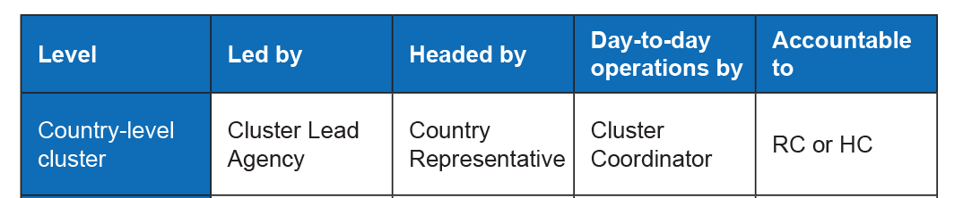
La place du CCN
UNICEF Country Representative
NCC
IM
Cependant, des variations de ce modèle sont possibles

Slide 19
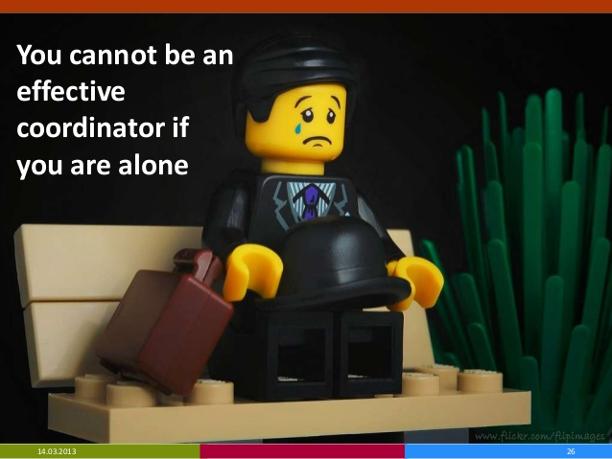
But….
Le CCN et/ou l’équipe de coordination du cluster ne travaillent pas seuls …

Slide 20
Qui compose l’équipe de coordination du cluster ?
Idéalement
Le coordinateur du cluster (CCN)
L’adjoint du CCN (peut être un employé national ou d’une ONG, notamment dans les phases avancées du cluster)
Un Gestionnaire de l’Information
Un Spécialiste GIS Mapping (puis, un agent national)
Un Conseiller Technique (de la CLA ou ONG ou du Gouvernement )
Un Adjoint administratif/Secrétaire (poste senior avec expertise en administration locale)
Gestionnaire (s) de données
Traducteur (s)
Notes:
Source: http://james.shepherd-barron.com/clusterwise-2/4-what-do-cluster-coordinators-do/

Slide 21

L’équipe de coordination du cluster représente/ l’espace dans lequel tous les partenaires du cluster peuvent se retrouver pour échanger
A quelles structures du cluster les partenaires peuvent-ils participer ?
Notes:
In the next session more details on partnership

Slide 22
Structure du cluster nutrition
Cluster Nutrition
TWiGs
Equipe de coordination du cluster
SAG
TWiGs
TWiGs
TWiGs
= PCN
Les partenaires participent à toutes ces structures
Notes:
It is not possible to involve every partner in every aspect of the cluster process. Management structures of SAG and TwiG are advised (see faciliators notes)
-Ask participants how it is in their country, what works well, what doesn’t.

Slide 23
Les structures du cluster
Cluster
TwiG
SAG
Cluster Coordinator
Notes:
It is not possible to involve every partner in every aspect of the cluster process. Management structures of SAG and TwiG are advised (see faciliators notes)
-Ask participants how it is in their country, what works well, what doesn’t.

Slide 24
Groupe de conseil stratégique (SAG)
Groupes de travail technique (TWiGs)
Formé de partenaires opérationnels clé
Les membres du SAG sont nommés et élus
Petits groupes, qui travaillent à la réalisation de taches concrètes et de durée limitée.
Coordonnés par un point focal ou conseiller technique, et composée d’experts techniques pertinents
Auto-sélection
Les TWiGs conseillent le SAG
Notes:
See p.64 NC Handbook for more detailed information
A TWiG can also be replaced by a Task Force if necessary

Slide 25
Groupe de conseil stratégique (SAG)
Développement et ajustement du cadre stratégique, des priorités et du plan de travail du cluster
Ses membres représentent l'ensemble des partenaires du cluster (Permet la prise de décisions au nom de l'ensemble des membres du cluster à travers la représentation de tous les groupes d'intervenants clé)
Il doit interagir avec l’ensemble de membres du cluster pour assurer le flux régulier de l’information
Notes:
See p.64 NC Handbook for more detailed information

Slide 26
Qui fait partie du SAG ici au Tchad?
Le coordinateur du cluster (soutenu par un gestionnaire de l’information et un adjoint administratif du cluster)
Experts techniques des ONG nationales ou internationales ou des agences des NU
Représentants de la Fédération de la Croix Rouge (en cas de catastrophes naturelles, en absence de conflit)
OCHA
Représentants du Gouvernement
Il manque quelqu’un ?

Slide 27

Peut-être quelqu’un de cette liste?
Points focaux des clusters sous-nationaux
Représentants des bailleurs
Représentants du Mouvement de la Croix Rouge/Croissant Rouge
Points focaux régionaux, dans les cas où certaines organisations auraient de l’expertise technique au niveau régional
D’autres…?

Slide 28
Groupes de Travail Technique (TWiG)
Créés en fonctions des besoins, par exemple : pour se mettre d’accord sur des normes minimales ou pour formuler des solutions et des pratiques techniques appropriées
D’autres exemples?
Quels groupes de travail existent au Tchad ?
Notes:
See p.64 NC Handbook for more detailed information

Slide 29
Cadre de responsabilisation
Coordinateur Humanitaire
Siège UNICEF
UNICEF
Bureau pays
Gouvernement
Coordinateur du
Cluster
Nutrition
Gestionnaire de l’information
Chargé Nutrition de
l’UNICEF pays
TWiGs
SAG
TWiGs
Partenaires du
cluster nutrition
Notes:
29
(it might be more effective to build this up on a flipchart)
You need the permission of the Country Reps to come into the country. So Country Reps are key and so it is important to work with them. Generally report to HC through UNICEF CR
There are also UNICEF Global office (for support) and local Nutrition Section Chief (who will also generally be part of the Nutrition Cluster) You need to liaise with the UNICEF Nutrition Section programme, but you do not have responsibility to them.
Government are also important (generally) but accountabilities are generally not formal
Your Coordination team usually includes an IM…and TWGs drawn from the Participating agencies (selected by all Cluster participants)
It is usually beneficial to set up a Strategic Advisory Group to help the strategic thinking and decision-making though it has to be drawn from and report back to the Cluster partners.
You are responsible to the Nutrition Cluster members and the Nutrition sector – NOT to the Country Rep.
There can be variations country to country so focus on the template which reflects the situation in your countr.

Slide 30
Responsabilisation
Responsabilité formelle
Les acteurs humanitaires NE SONT PAS responsables vis-à-vis de la CLA
Les acteurs non-NU NE SONT PAS responsables vis-à-vis des agences des NU
Tenus responsables uniquement pour des engagements spécifiques
Responsabilité mutuelle (clé pour un cluster effectif et efficace)
Intérêts partagés
Prise de décisions partagée
Dialogue ouvert
Responsabilité commune
Apprentissage commun
Révision régulière des arrangements de collaboration
Notes:
UNICEF as global Nutrition lead agency to ERC
Nutrition Cluster Coordinator to UNICEF (as ‘employer’)
Coordinator needs to fulfill formal accountabilities and develop culture of mutual accountability on voluntary basi(
It will vary in each country, is complex and dynamic Map it out to understand what picture looks like

Slide 31
Messages clé
Un cluster Nutrition est la somme du coordinateur et de nombreux partenaires
Tous les acteurs ont un rôle spécifique qui contribue à une réponse effective et coordonnée
Les clusters sous-nationaux peuvent être une opportunité pour que les acteurs humanitaires et les autorités nationales partagent le leadership.
Le SAG est composé des partenaires opérationnels clé du cluster et il est responsable du cadre stratégique, des priorités et du plan de travail du cluster

